Slide 1
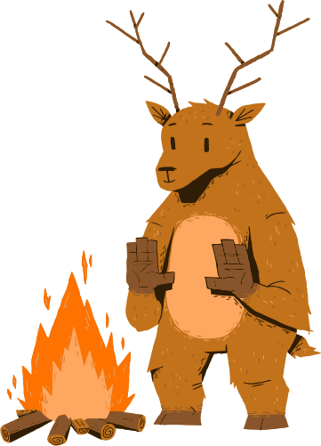
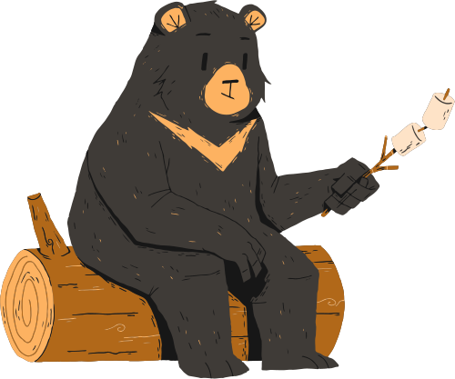







Pan Brat
Z wilkiem za
12 września 2025
Dofinansowano w ramach Programu „Działaj Lokalnie” Polsko-Amerykańskiej Fundacji Wolności realizowanego przez Akademię Rozwoju Filantropii w Polsce oraz Lokalną Grupę działania „Chata Kociewia, ze środków Polsko-Amerykańskiej Fundacji Wolności.

Slide 2
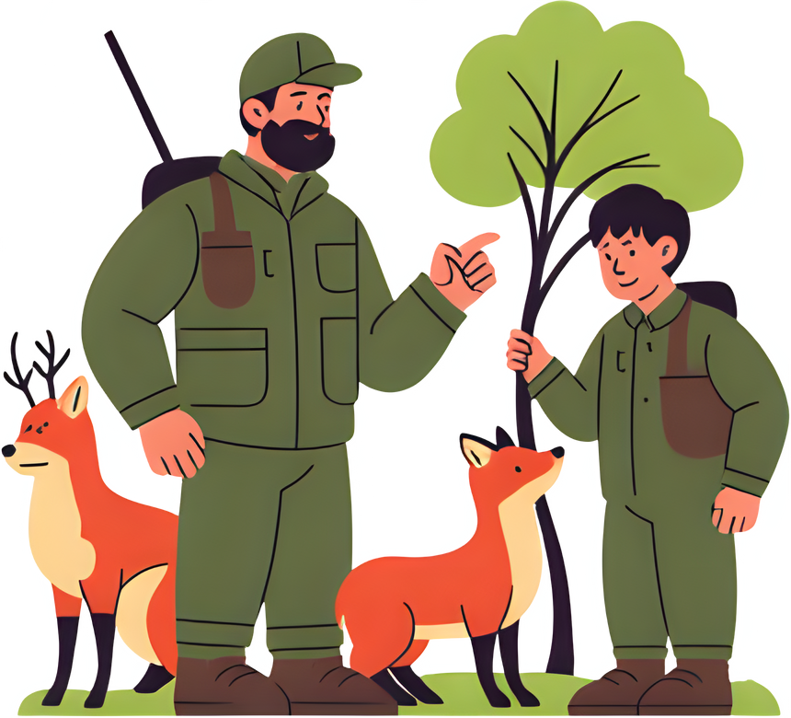
Leśni detektywi, czyli tajemnice łowiectwa
Witajcie na wyprawie do lasu!
Dziś dowiecie się,
kim naprawdę
są myśliwi i jak
pomagają przyrodzie.
Dofinansowano w ramach Programu „Działaj Lokalnie” Polsko-Amerykańskiej Fundacji Wolności realizowanego przez Akademię Rozwoju Filantropii w Polsce oraz Lokalną Grupę działania „Chata Kociewia, ze środków Polsko-Amerykańskiej Fundacji Wolności.

Slide 3
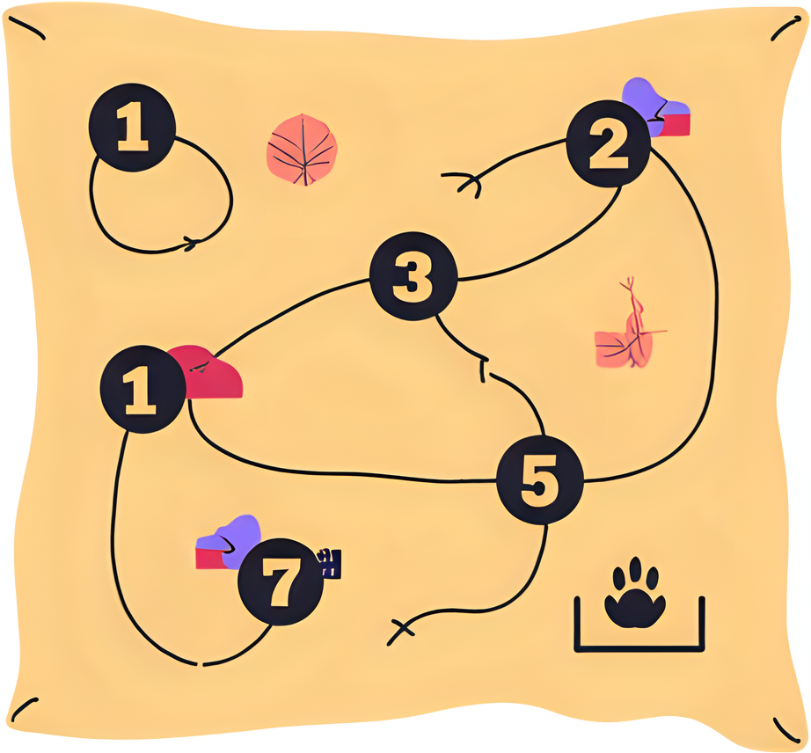
Plan naszej leśnej przygody na dzisiaj...
  Skąd się wzięło łowiectwo?
  Czy myśliwy to to samo co leśniczy?
  Praca myśliwych: nie tylko polowanie!
  Poznajemy Koło Łowieckie "Rogacz" z Osiecznej!
  Zwierzęta naszych lasów - ZASKAKUJĄCE CIEKAWOSTKI!
  Konkurs!
Dofinansowano w ramach Programu „Działaj Lokalnie” Polsko-Amerykańskiej Fundacji Wolności realizowanego przez Akademię Rozwoju Filantropii w Polsce oraz Lokalną Grupę działania „Chata Kociewia, ze środków Polsko-Amerykańskiej Fundacji Wolności.

Slide 4
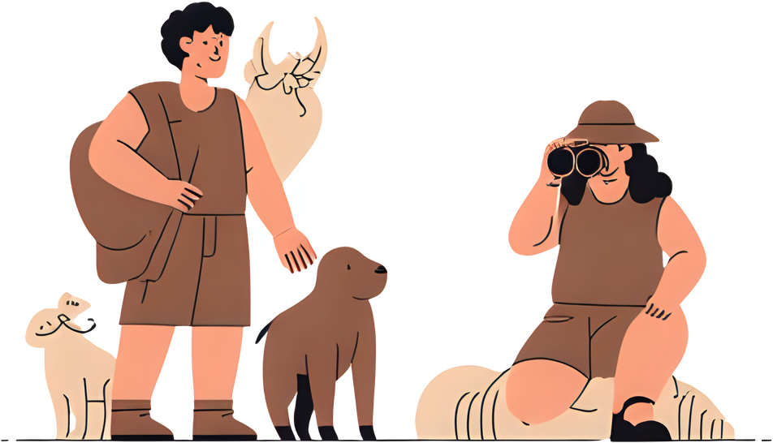
Od jaskiniowca do leśnego detektywa
  DAWNIEJ: Ludzie polowali, żeby przeżyć – zdobyć jedzenie (mięso), ubranie (skóry) i narzędzia (kości).
  DZIŚ: Myśliwi nie polują z konieczności. Są jak "leśni lekarze i zarządcy". Pilnują, by zwierząt nie było za dużo, pomagają im przetrwać zimę i chronią przyrodę i pola uprawne. To tradycja i pasja, a nie walka o jedzenie.
Dofinansowano w ramach Programu „Działaj Lokalnie” Polsko-Amerykańskiej Fundacji Wolności realizowanego przez Akademię Rozwoju Filantropii w Polsce oraz Lokalną Grupę działania „Chata Kociewia, ze środków Polsko-Amerykańskiej Fundacji Wolności.

Slide 5
Myśliwy i Leśniczy: Dream Team Lasu!
Leśniczy | Myśliwy
💼 Praca: Państwowy urzędnik (np. nadleśnictwo) | 💼 Praca: Często wolontariusz, pasjonat (należący do koła łowieckiego)
🌳 Główna rola: Dba o drzewa – sadzi, pielęgnuje, wycina, sprzedaje drewno. | 🦌 Główna rola: Dba o zwierzęta – liczy je, dokarmia zimą, chroni.
🤝 WSPÓŁPRACA: Leśniczy mówi myśliwym: "Sarny zjadły młode drzewka, trzeba pomóc je ochronić". Myśliwi pomagają w realizacji tych zaleceń. | 🎯 Cel: Zarządzanie populacjami zwierząt łownych.
Dofinansowano w ramach Programu „Działaj Lokalnie” Polsko-Amerykańskiej Fundacji Wolności realizowanego przez Akademię Rozwoju Filantropii w Polsce oraz Lokalną Grupę działania „Chata Kociewia, ze środków Polsko-Amerykańskiej Fundacji Wolności.

Slide 6
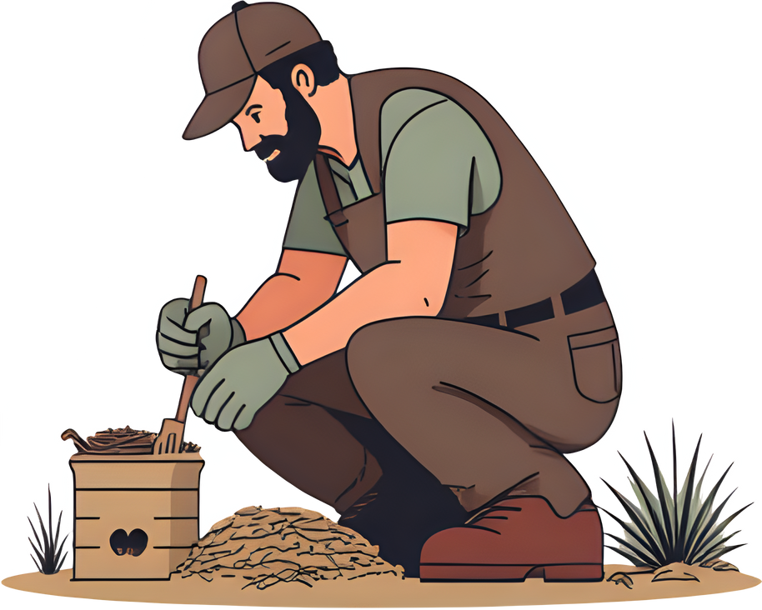

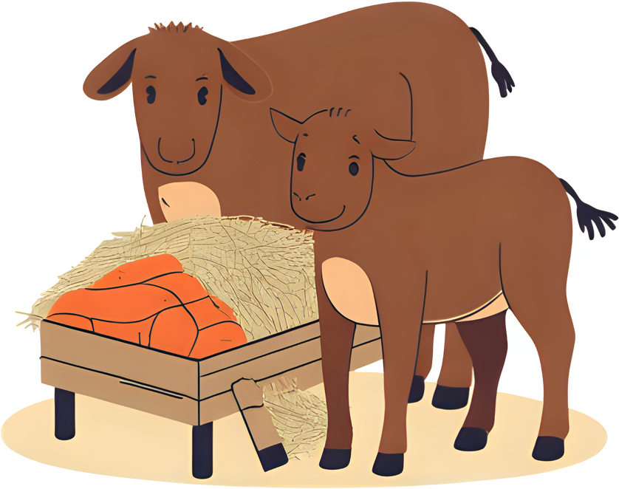
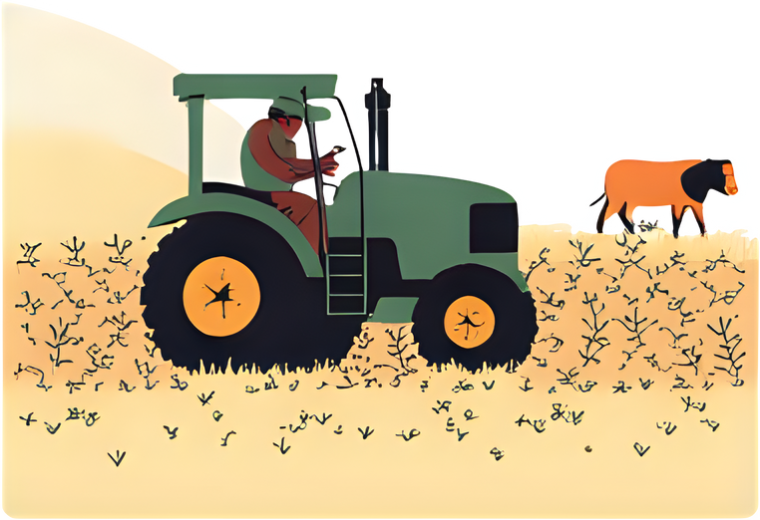
Praca myśliwych: to nie tylko polowanie!
Misja: Pomoc!
Utrzymanie budek lęgowych, paśników oraz innych urządzeń łowieckich
Obserwacja liczenie zwierząt, sprawdzanie, czy są zdrowe
Ochrona upraw poprzez budowanie pasów i poletek oraz dokarmianie
Dofinansowano w ramach Programu „Działaj Lokalnie” Polsko-Amerykańskiej Fundacji Wolności realizowanego przez Akademię Rozwoju Filantropii w Polsce oraz Lokalną Grupę działania „Chata Kociewia, ze środków Polsko-Amerykańskiej Fundacji Wolności.

Slide 7
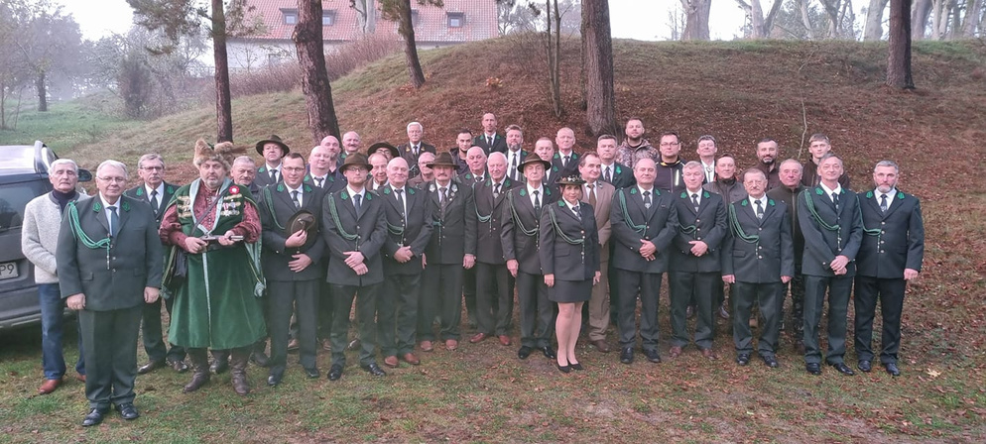
Poznajemy Koło Łowieckie "Rogacz"!
  Długa historia: Nasze koło działa od 1976 roku! To prawie 50 lat dbania o przyrodę w okolicy Osiecznej. Przez ten czas zmieniali się myśliwi, ale ich cel – ochrona przyrody – pozostał ten sam.
  Nasz drugi dom: Myśliwi z "Rogacza" opiekują się zwierzętami na dwóch wielkich terenach, które nazywamy obwodami łowieckimi. Jeden to głównie lasy, a drugi to więcej pól i łąk. To jak dwa wielkie gospodarstwa, gdzie zwierzęta są pod dobrą opieką.
  Wielka drużyna: Koło liczy ponad 50 członków! To jak dwa pełne szkolne autobusy pasjonatów przyrody, którzy wspólnie pracują dla dobra zwierząt i lasu.
  Czworonożni pomocnicy: Myśliwi mają psich przyjaciół! W kole obecnie swoją służbę pełnią, takie psy jak Frodo (jamnik szorstkowłosy) i Lotka (płochacz niemiecki). Są one nie tylko członkami rodzin, ale i pracowitymi towarzyszami w kniei
Dofinansowano w ramach Programu „Działaj Lokalnie” Polsko-Amerykańskiej Fundacji Wolności realizowanego przez Akademię Rozwoju Filantropii w Polsce oraz Lokalną Grupę działania „Chata Kociewia, ze środków Polsko-Amerykańskiej Fundacji Wolności.

Slide 8
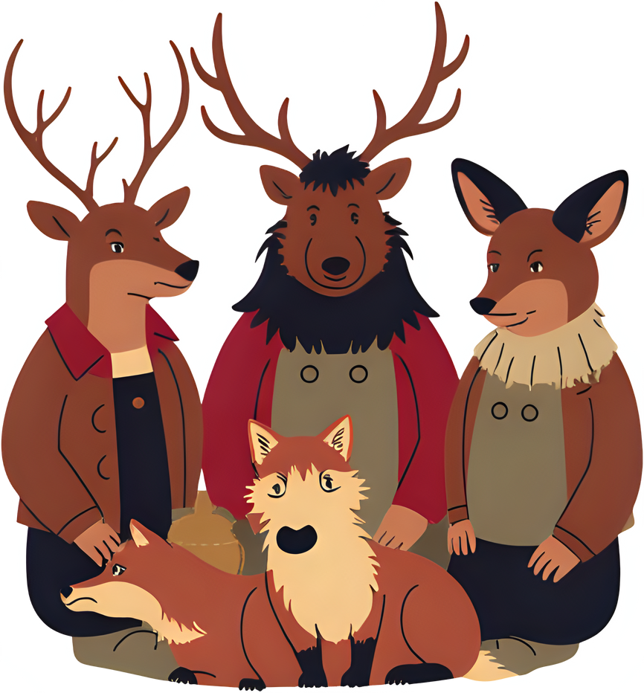
Zwierzęta naszych lasów - CIEKAWOSTKI!
Czy wiedzieliście, że...?
czyli zwierzęce supermoce!
Dofinansowano w ramach Programu „Działaj Lokalnie” Polsko-Amerykańskiej Fundacji Wolności realizowanego przez Akademię Rozwoju Filantropii w Polsce oraz Lokalną Grupę działania „Chata Kociewia, ze środków Polsko-Amerykańskiej Fundacji Wolności.

Slide 9
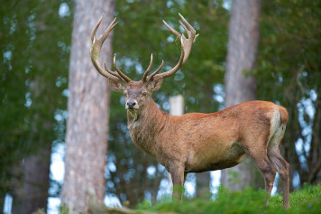
Jeleń szlachetny - władca lasów
  Samiec to byk, samica to łania, a młode to cielak.
  Poroże (a nie rogi) to nie kości, a tworzywo podobne do naszych paznokci! Zrzucają je co roku na wiosnę, a odrasta ono latem.
  Jesienią słychać ich głośny ryk – to rykowisko. Byki w ten sposób próbują zdobyć łanie.
Dofinansowano w ramach Programu „Działaj Lokalnie” Polsko-Amerykańskiej Fundacji Wolności realizowanego przez Akademię Rozwoju Filantropii w Polsce oraz Lokalną Grupę działania „Chata Kociewia, ze środków Polsko-Amerykańskiej Fundacji Wolności.

Slide 10
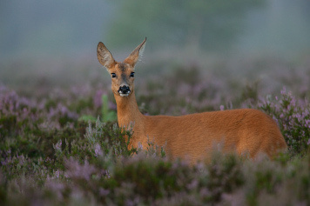
Sarna - leśna boginka
  Młode sarny to koźlęta, a nie "sarenki"! Samce to kozły a samice to kozy.
  Sarny nie są samicami jeleni! To zupełnie inny gatunek.
  Latem są rude, a zimą szare – zmieniają płaszczyk (suknię) na zimowy!
  Charakteryzują się białą plamą na zadzie.
Dofinansowano w ramach Programu „Działaj Lokalnie” Polsko-Amerykańskiej Fundacji Wolności realizowanego przez Akademię Rozwoju Filantropii w Polsce oraz Lokalną Grupę działania „Chata Kociewia, ze środków Polsko-Amerykańskiej Fundacji Wolności.

Slide 11
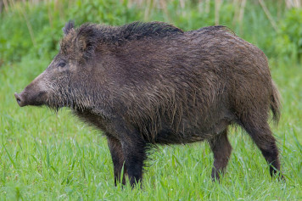
Dzik - pan błota
  To leśny pług! Ryjąc w ziemi (ryjowisko) w poszukiwaniu jedzenia, spulchniają glebę i pomagają kiełkować nowym drzewom.
  Mają świetny węch – potrafią wywęszyć pożywienie zakopane metr pod ziemią!
  Ich rodzina to wataha. Malutkie dziki to warchlaki i mają pasiaste futro dla kamuflażu!
Dofinansowano w ramach Programu „Działaj Lokalnie” Polsko-Amerykańskiej Fundacji Wolności realizowanego przez Akademię Rozwoju Filantropii w Polsce oraz Lokalną Grupę działania „Chata Kociewia, ze środków Polsko-Amerykańskiej Fundacji Wolności.

Slide 12
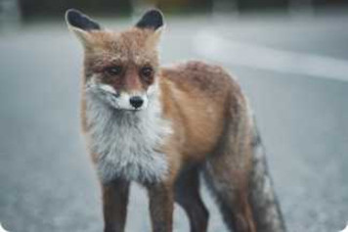
Lis - rudy duch lasu
  To mistrz kamuflażu i sprytny myśliwy.
  Nos służy im jak radar – pomaga im wyczuć gryzonie nawet pod grubą warstwą śniegu!
  Mają niesamowity słuch – potrafią usłyszeć pisk myszy z odległości 100 metrów!
Dofinansowano w ramach Programu „Działaj Lokalnie” Polsko-Amerykańskiej Fundacji Wolności realizowanego przez Akademię Rozwoju Filantropii w Polsce oraz Lokalną Grupę działania „Chata Kociewia, ze środków Polsko-Amerykańskiej Fundacji Wolności.

Slide 13
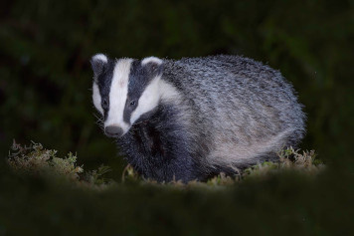
Borsuk - mrówkojad i fan czystości
  To podziemny architekt! Kopie rozległe, wielopoziomowe nory. Mają wiele wyjść i oddzielne komory "sypialne" i "toalety".
  Jest wszystkożernym sprzątaczem lasu. Zjada dżdżownice, owady, jagody, ale też... osy i szerszenie! Jego gruba sierść i skóra chronią go przed użądleniami.
  Jest strasznym śpiochem! Jesienią mocno tyje, a zimą zapada w płytki sen i wychodzi z nory tylko coś przegryźć.
Dofinansowano w ramach Programu „Działaj Lokalnie” Polsko-Amerykańskiej Fundacji Wolności realizowanego przez Akademię Rozwoju Filantropii w Polsce oraz Lokalną Grupę działania „Chata Kociewia, ze środków Polsko-Amerykańskiej Fundacji Wolności.

Slide 14
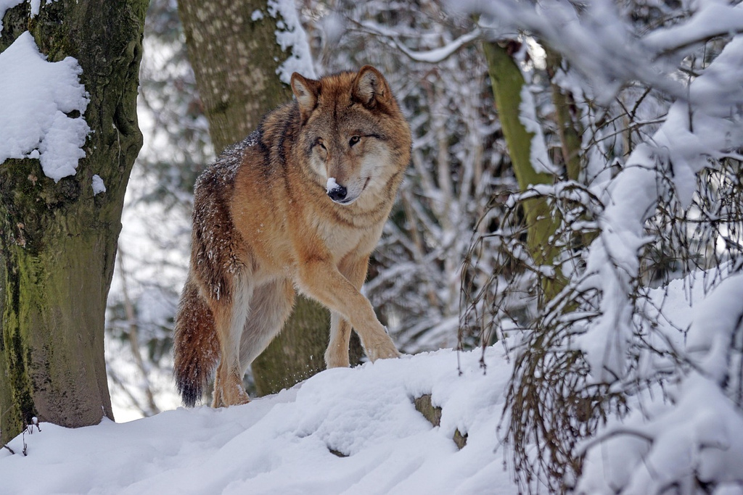
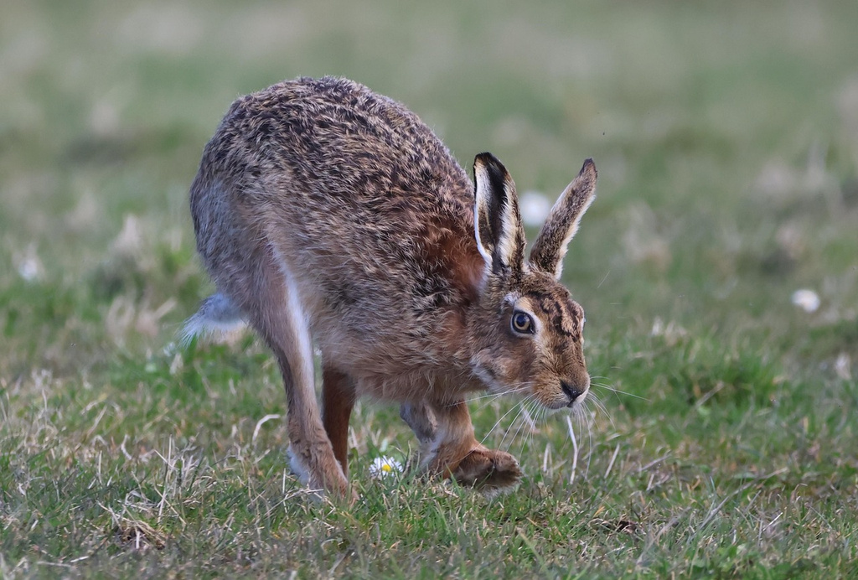
Zając - Mistrz kamuflażu i sprintu
  To prawdziwy sportowiec! Potrafi biec z prędkością nawet 70 km/h i skakać. na 3 metry!
  Jest mistrzem w chowanego. Jego szare-brązowe futro, tzw. sierść ochronna, idealnie wtapia się w jesienną i wiosenną ziemię.
  Mówi się, że "słyszy jak zając" – i to prawda! Jego długie uszy (słuchy) obracają się jak radary, wyłapując najcichsze dźwięki
Dofinansowano w ramach Programu „Działaj Lokalnie” Polsko-Amerykańskiej Fundacji Wolności realizowanego przez Akademię Rozwoju Filantropii w Polsce oraz Lokalną Grupę działania „Chata Kociewia, ze środków Polsko-Amerykańskiej Fundacji Wolności.

Slide 15
Wilk - Niezbędny szef lasu
  To superdrapieżnik, co znaczy, że nie ma naturalnych wrogów.
  Żyje w ściśle zorganizowanych rodzinach – watahach. Rządzi nią para alfa – mama i tata. Tylko oni mają młode, a cała wataha pomaga je wychować i karmić.
  Porozumiewają się wyciem – wycie wilka słychać nawet z odległości 10 km!
  W Polsce są ściśle chronione, toteż nie wolno na nie polować
Dofinansowano w ramach Programu „Działaj Lokalnie” Polsko-Amerykańskiej Fundacji Wolności realizowanego przez Akademię Rozwoju Filantropii w Polsce oraz Lokalną Grupę działania „Chata Kociewia, ze środków Polsko-Amerykańskiej Fundacji Wolności.

Slide 16

Wasza misja: Konkurs! "Leśny Detektyw"
  Zadanie: Wybierz jedno!
    "Zwierzaki cudaki": Wykonaj pracę plastyczną (rysunek, malunek, wycinanka, model z masy solnej) przedstawiającą dowolne zwierzę z naszych lasów.
    "Tropem leśnych zwierząt" - Zrób zdjęcie i opisz ślad zwierzęcia (trop), który znajdziesz na spacerze.
    "Wiersz o lesie": Ułóż krótki, rymowany wierszyk (4-6 zwrotek) o dowolnym zwierzęciu.
  Termin: Prace oddajemy do nauczyciela do 31.10.2025.
  Nagrody: Nagrody niespodzianki czekają! Rozstrzygnięcie na ostatnim spotkaniu.
Dofinansowano w ramach Programu „Działaj Lokalnie” Polsko-Amerykańskiej Fundacji Wolności realizowanego przez Akademię Rozwoju Filantropii w Polsce oraz Lokalną Grupę działania „Chata Kociewia, ze środków Polsko-Amerykańskiej Fundacji Wolności.

Slide 17
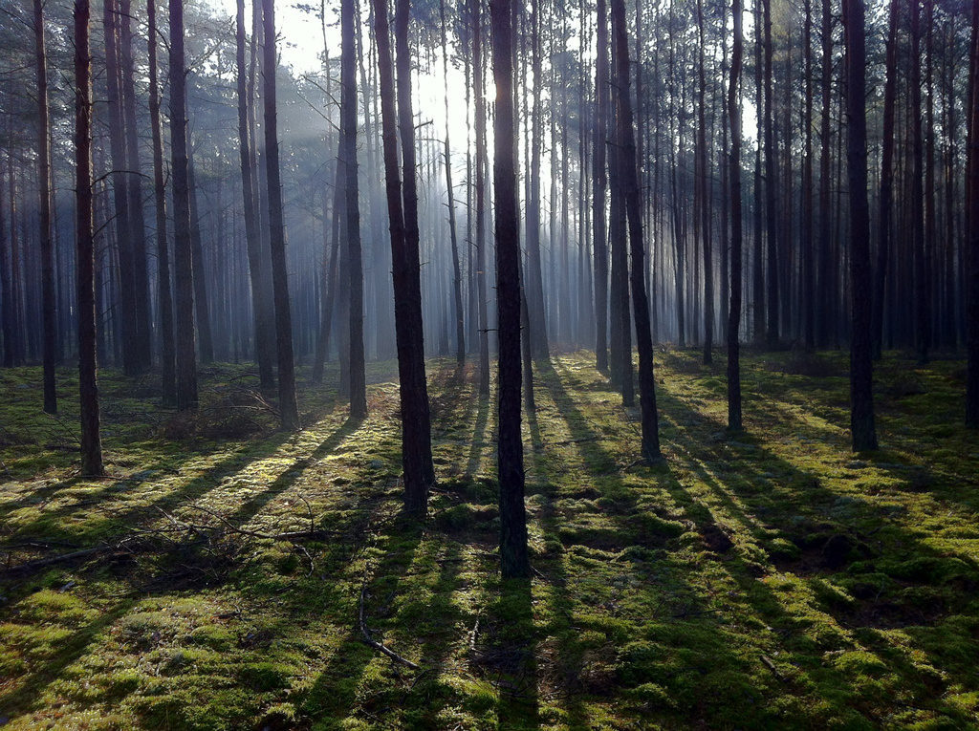
Podsumowanie i pytania:
Myśliwi = Przyjaciele Przyrody
  Myśliwi to zarządcy populacji zwierząt.
  Ich praca to głównie ochrona, dokarmianie i obserwacja.
  Współpracują z leśnikami dla dobra całego lasu.
  Działają w kołach łowieckich, tak jak "Rogacz" w Starogardzie Gdańskim.
Czy macie jakieś pytania?
Dofinansowano w ramach Programu „Działaj Lokalnie” Polsko-Amerykańskiej Fundacji Wolności realizowanego przez Akademię Rozwoju Filantropii w Polsce oraz Lokalną Grupę działania „Chata Kociewia, ze środków Polsko-Amerykańskiej Fundacji Wolności.

Slide 18
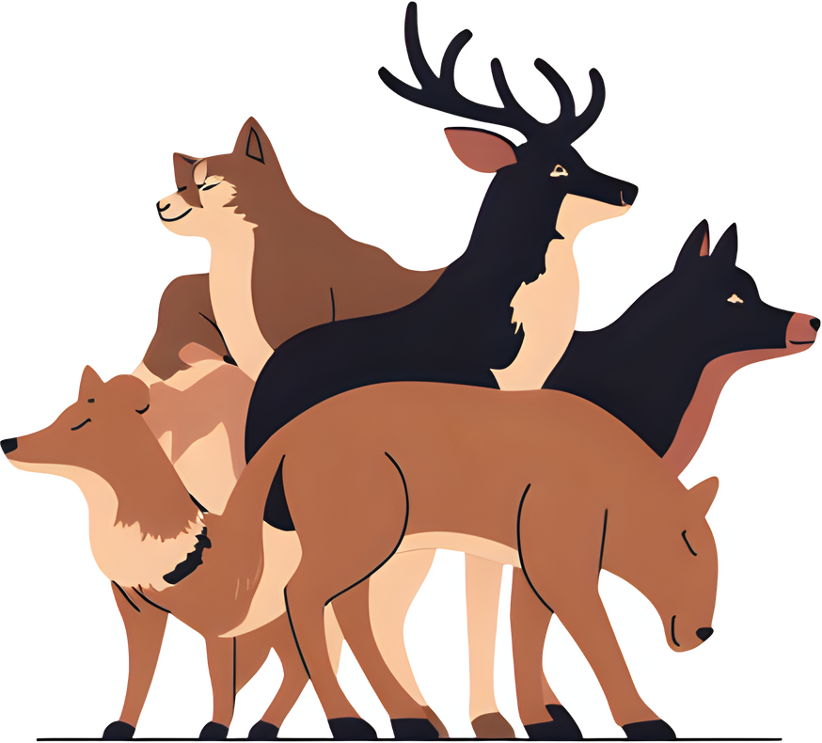
Dziękujemy za uwagę!
Pamiętajcie, że las to dom zwierząt.
Zachowujmy się w nim jak goście!
www.kl-rogacz.pl
Dofinansowano w ramach Programu „Działaj Lokalnie” Polsko-Amerykańskiej Fundacji Wolności realizowanego przez Akademię Rozwoju Filantropii w Polsce oraz Lokalną Grupę działania „Chata Kociewia, ze środków Polsko-Amerykańskiej Fundacji Wolności.

